Slide 1
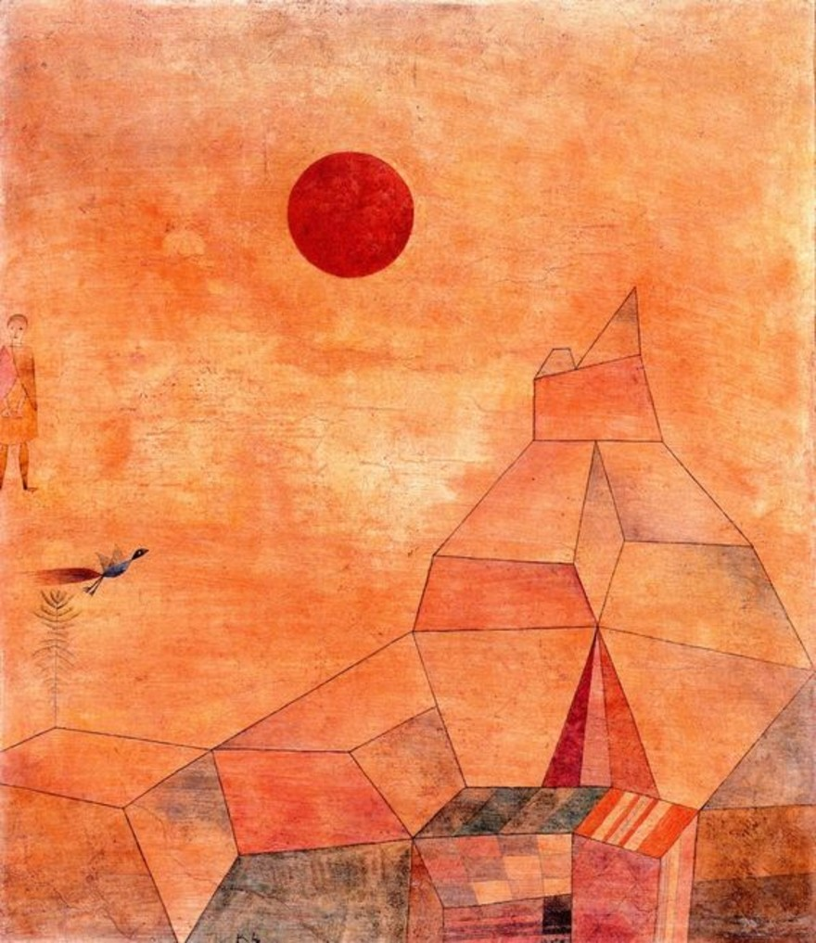

МАЗНЯ
или
ШЕДЕВР ?

Slide 2
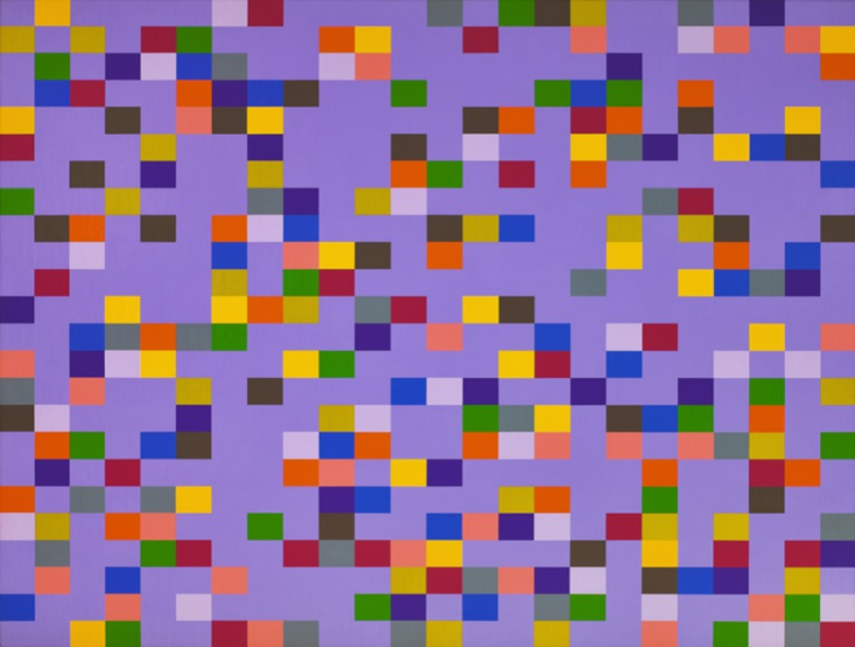
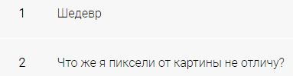

Slide 3
Это работа известного американского художника Карла Бенджамина.
Он вошел в историю как один из отцов живописи жестких контуров и геометрической абстракции.

Slide 4
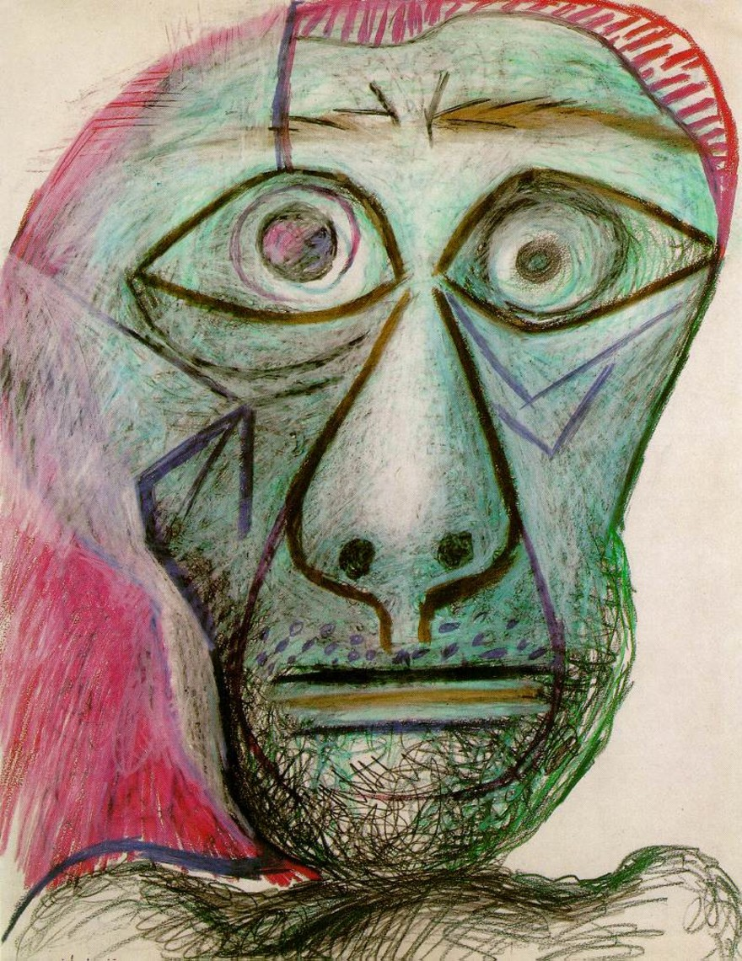
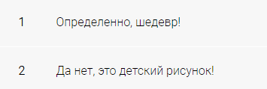

Slide 5
Это автопортрет Пабло Пикассо.
Ничего лишнего, только суть.
Так смело рисуют только дети!

Slide 6
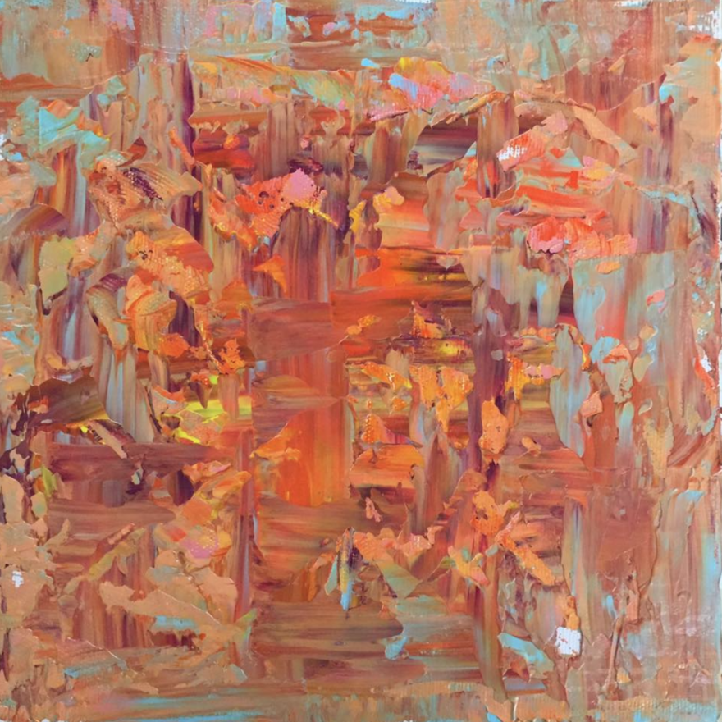
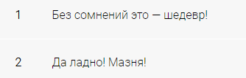

Slide 7
Это учебная работа
В технике — рисование кредитными карточками!

Slide 8
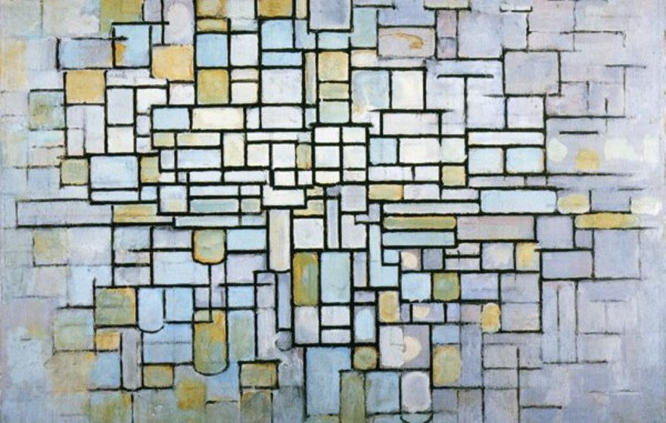
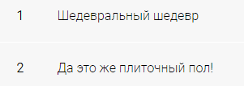

Slide 9
Пит Мондриан вошел в историю, как художник, которому удалось в поисках идеала дойти до самой крайней точки. Можно ли пойти дальше? Не знаем, пока никто не осмелился. Так что у вас есть все шансы узнать, а что там, за идеалом?

Slide 10
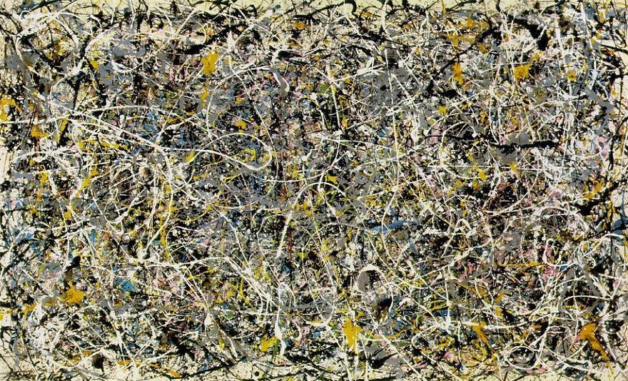
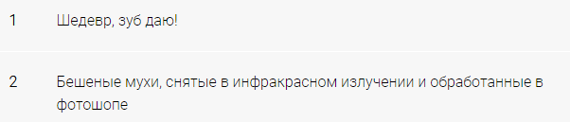

Slide 11
Это работа американского абстракциониста
Джексона Поллока.
Он стал первопроходцем в мире экспрессивной абстракции. Многие восклицают: «Как? Как такое можно продать/купить за 140 миллионов долларов?»

Slide 12
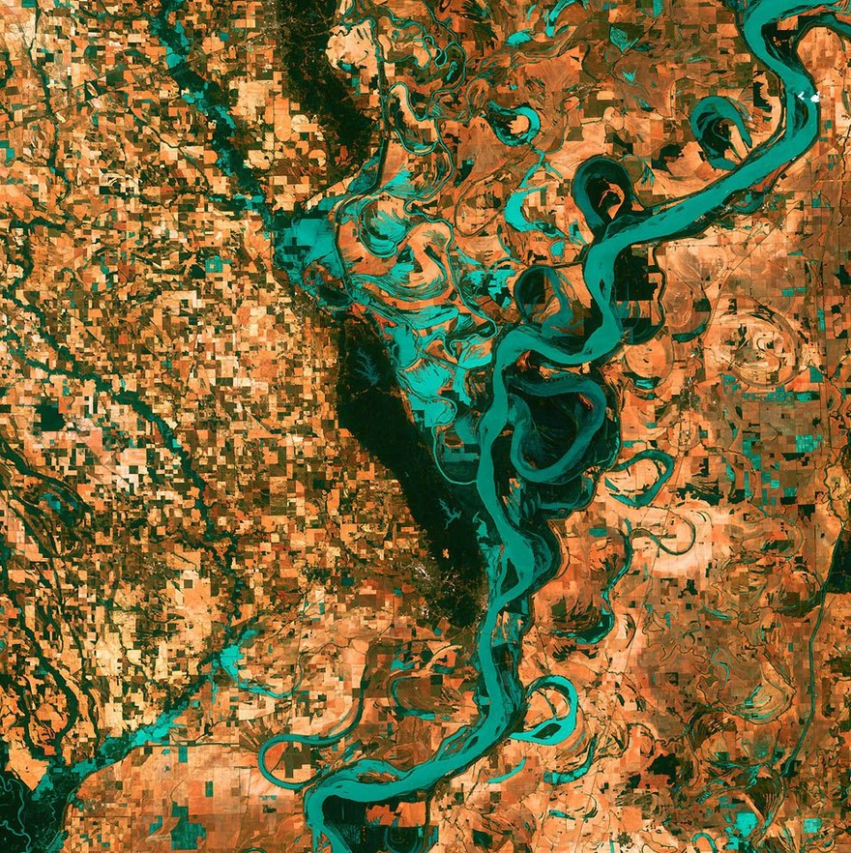
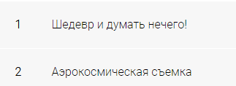

Slide 13
Аэрокосмическая съемка

Slide 14
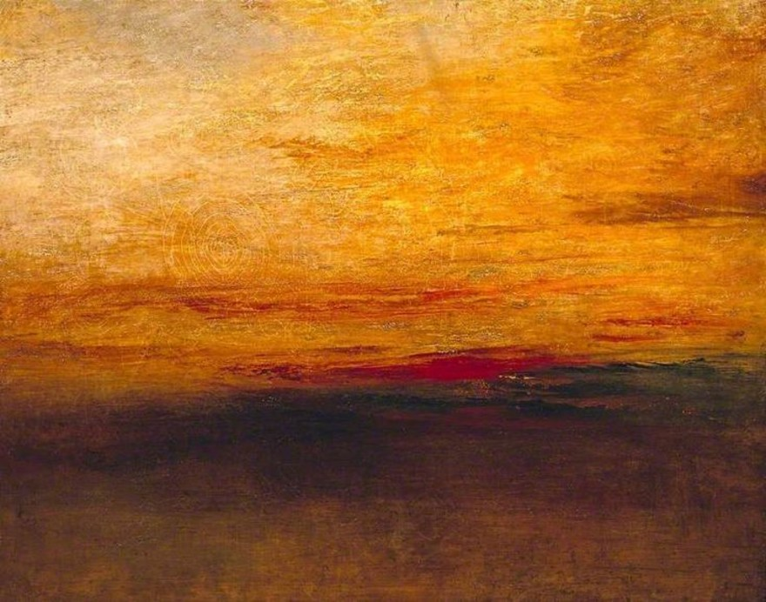
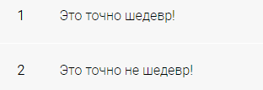

Slide 15
Это Уильям Тёрнер, перевернувший мир искусства.
Он первым позволил чувствами нарушить границы тела и выплеснуться в пространство холста

Slide 16
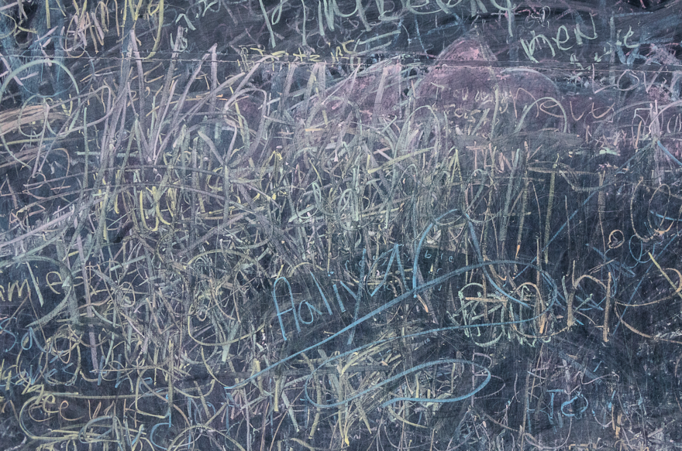
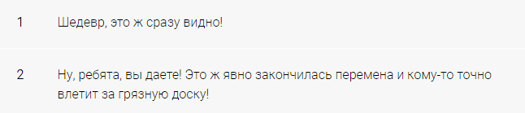

Slide 17
Это великий Сай Твомбли!
Многие при просмотре его работ чувствуют себя обманутыми и с обидой заявляют, что пятилетний ребенок нарисует не хуже!

Slide 18
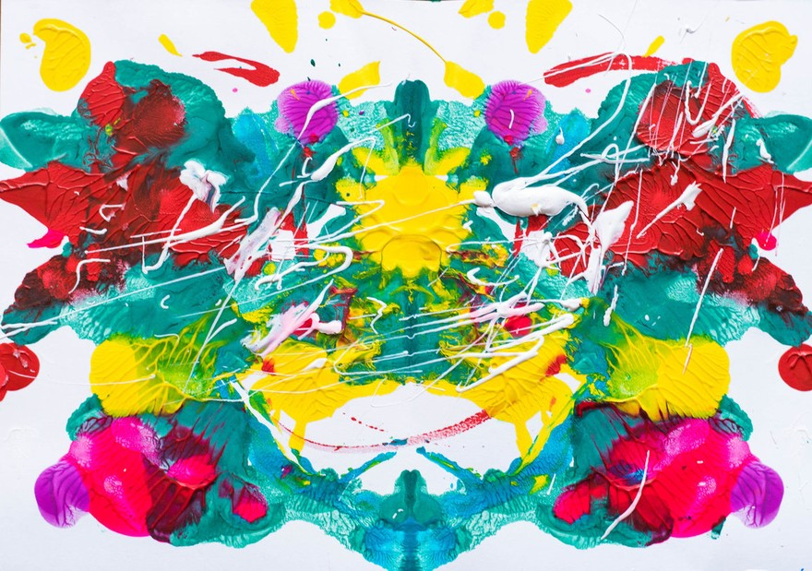


Slide 19
Это работа нашего юного студента, в технике монотипии цветными карандашами, полностью воссоздавая иллюзию краски.

Slide 20
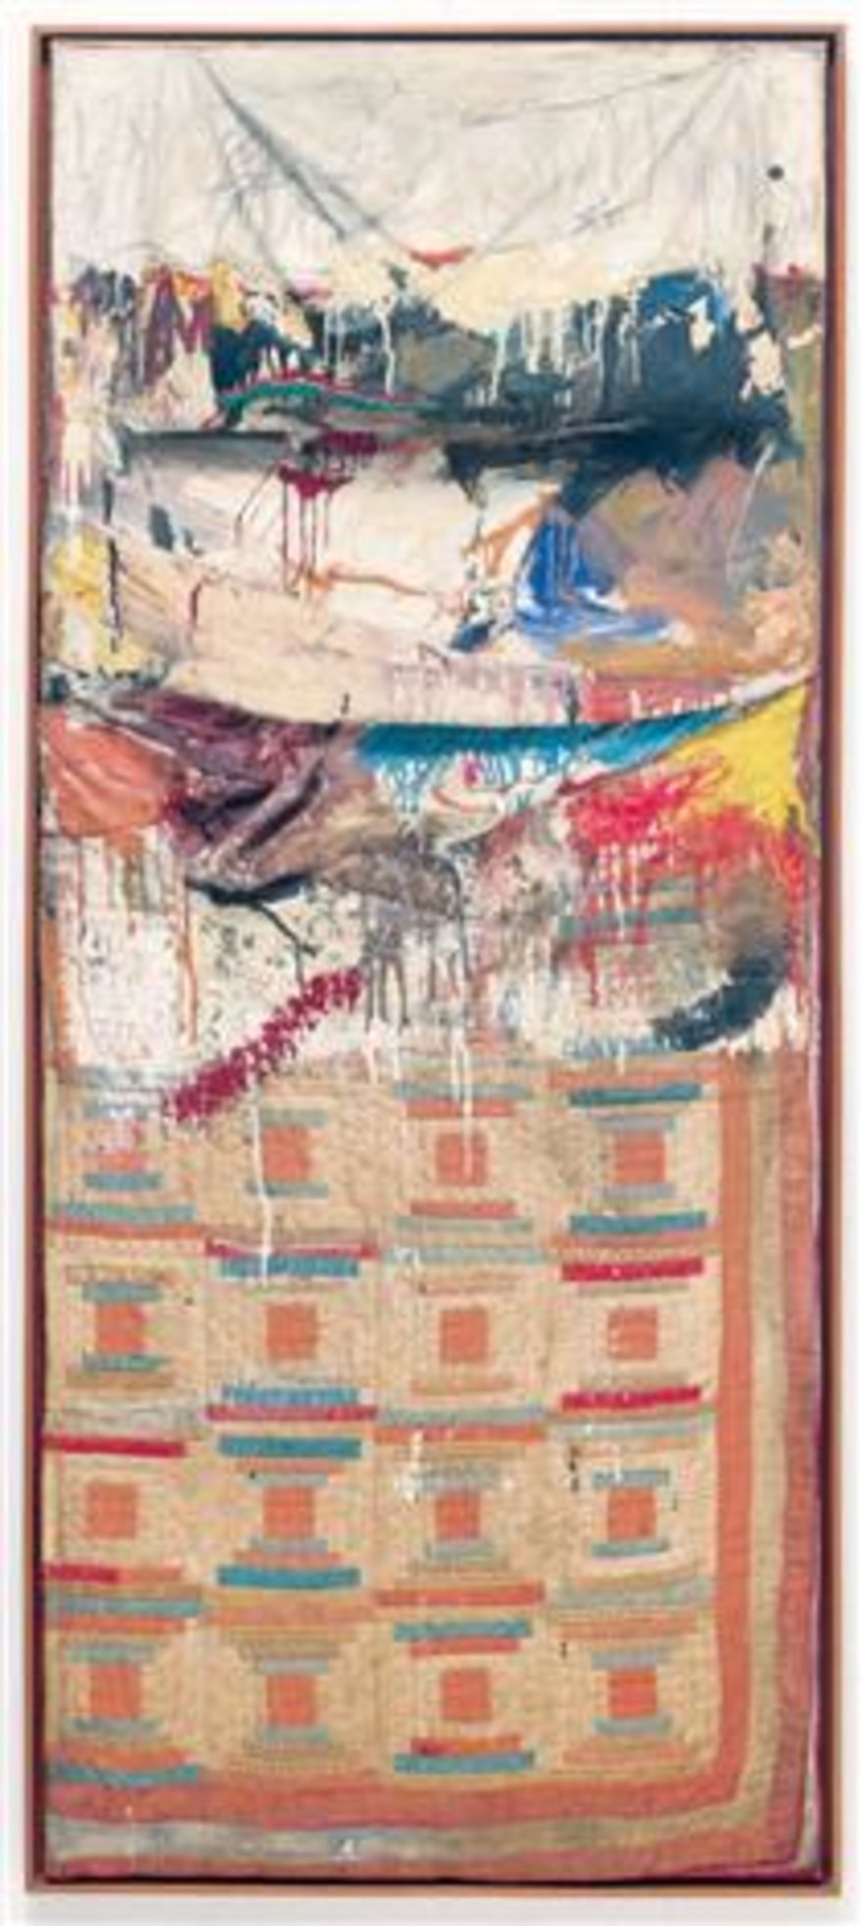
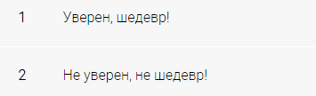

Slide 21
Это шедевр Роберта Раушенберга . Это, конечно, его знаменитая работа «Кровать» 1955 год

Slide 22
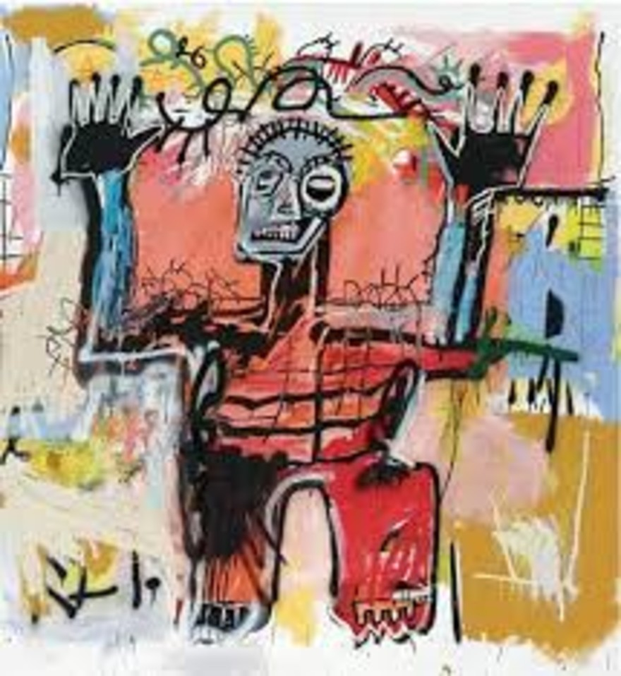
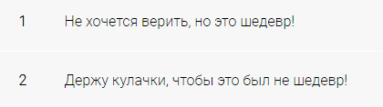

Slide 23
Жан-Мишель Баския!!!
Стоимость его работ достигает 110 миллионов долларов! Он удивительный колорист, которому удалось зарядить энергией каждый сантиметр холста.

Slide 24
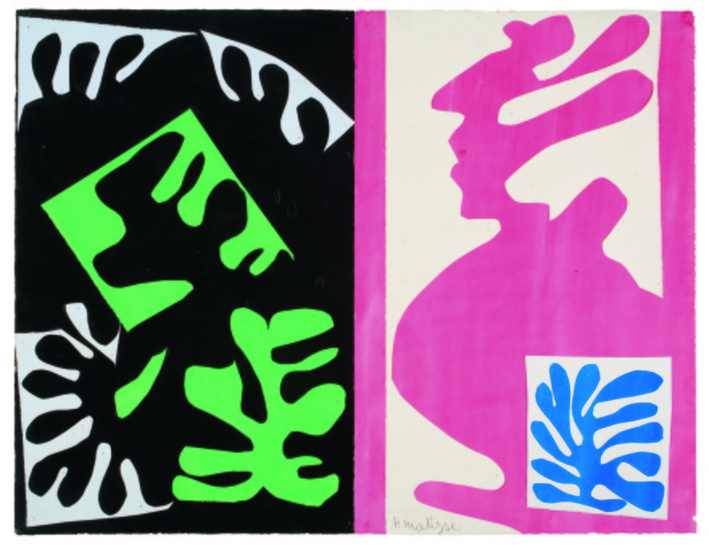
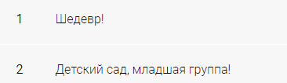

Slide 25
Это шедевральная аппликация одного из самых позитивных художников — Анри Матисса!

Slide 26









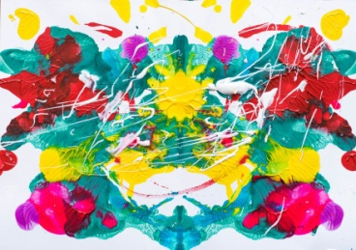
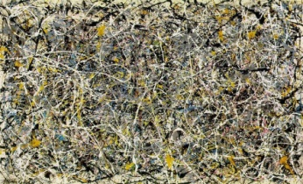
или

